Slide 1
Громкие чтения в библиотеке

Slide 3
Подготовка к громким чтениям: 1. Определение формата мероприятия, его целевой аудитории 2. Выбор книги для чтения 3. Подготовка к выразительному чтению 4. Составление вопросов для обсуждения прочитанного, творческих заданий 5. Создание уютных «уголков» для проведения мероприятия, оформление

Slide 7
Структура занятия: 1. Вступительная беседа 2. Чтение 3. Беседа после чтения, творческие задания

Slide 16
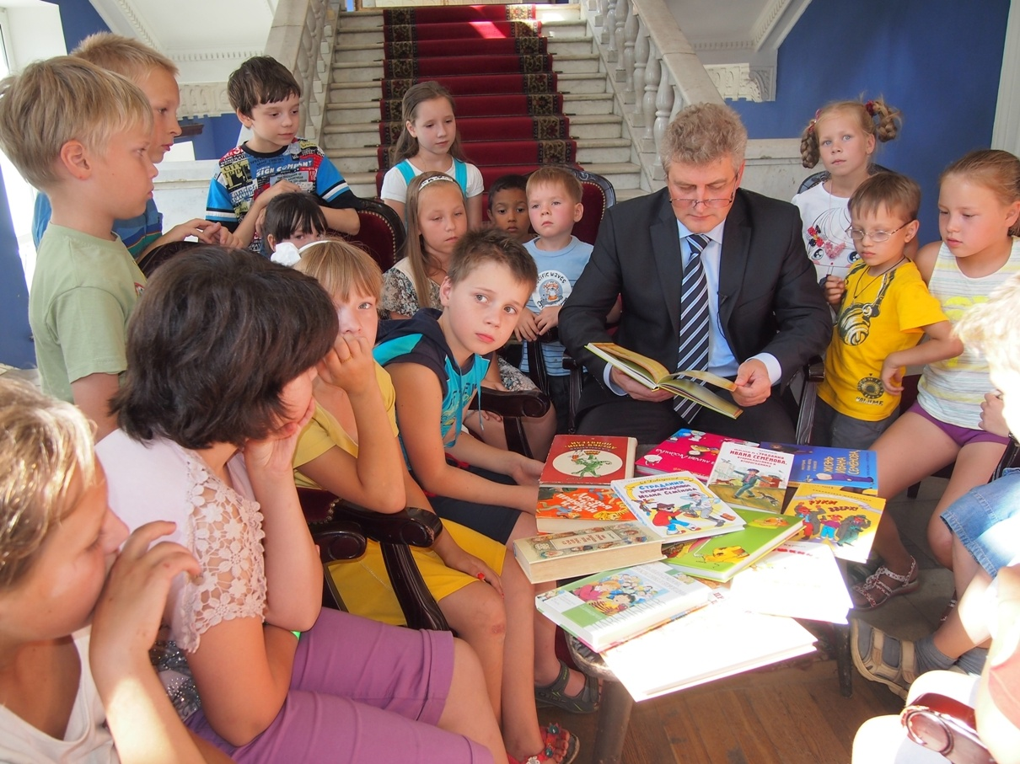
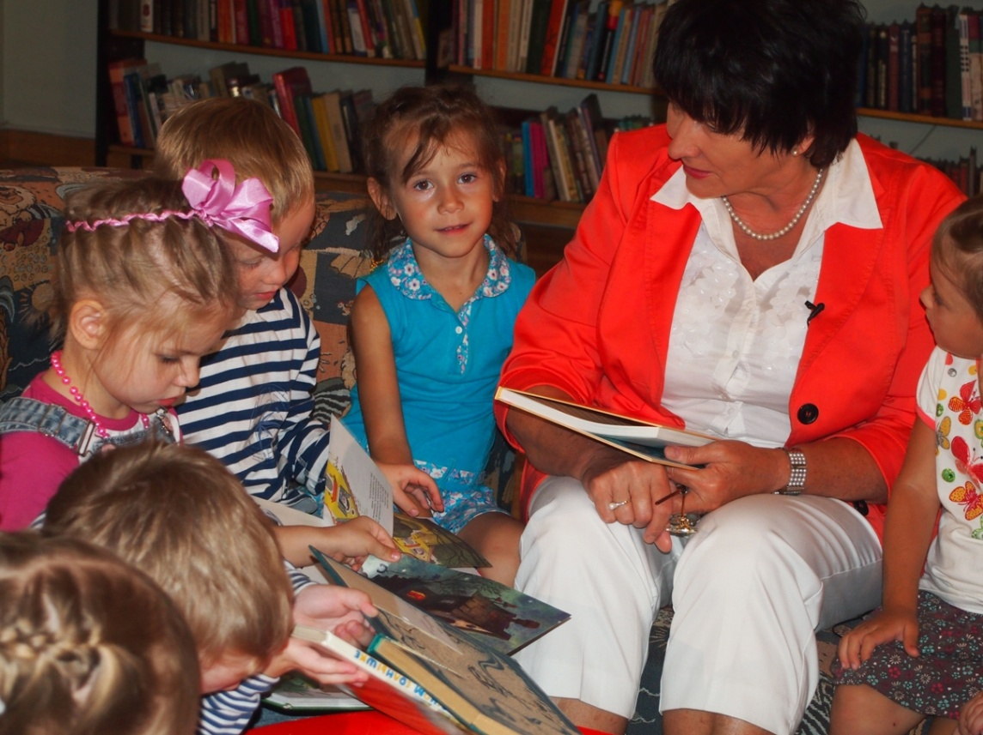
Краевая акция «Детям читай, Пермский край!» июнь, 2013 г. – июнь, 2014 г.
Т.И. Марголина, Уполномоченный по правам человека в Пермском крае
И.А. Гладнев, министр культуры Пермского края

Slide 18
Спасибо за внимание!

